Slide 1
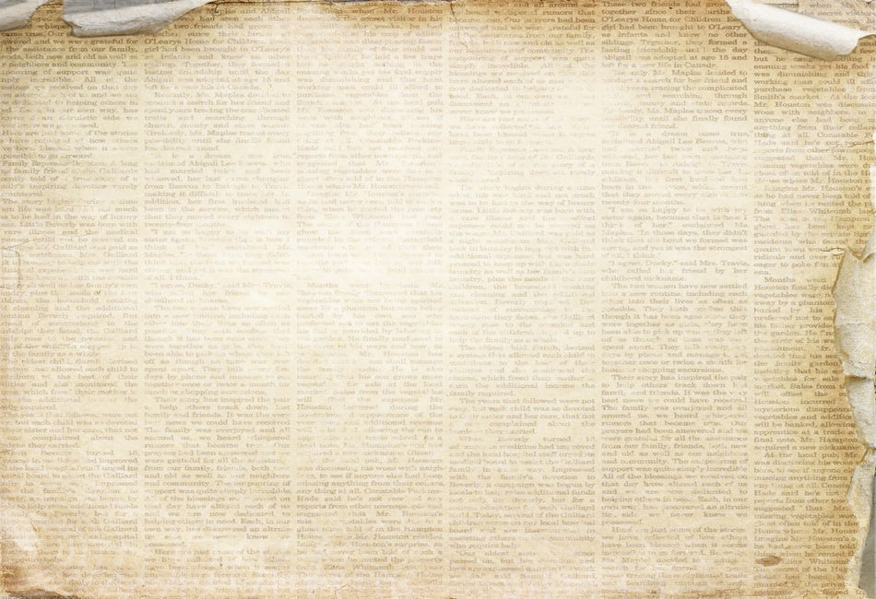
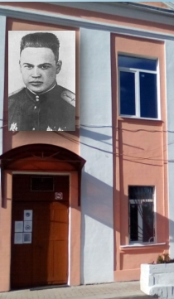
Муниципальное общеобразовательное учреждение
«Основная школа № 35 имени Героя Советского Союза Н.А. Кривова»
«Наша газета»
г. Ярославль, 2022 г.

Slide 2
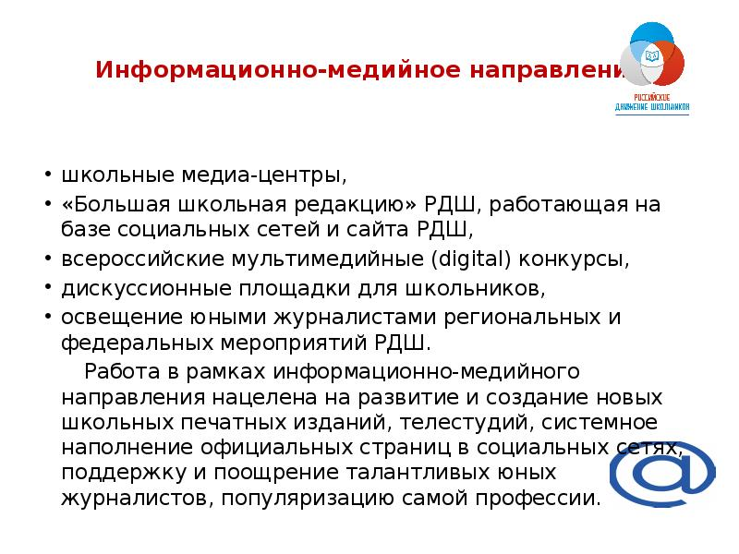

Slide 3

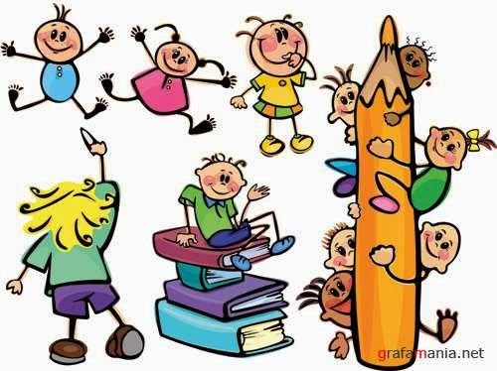

Slide 4
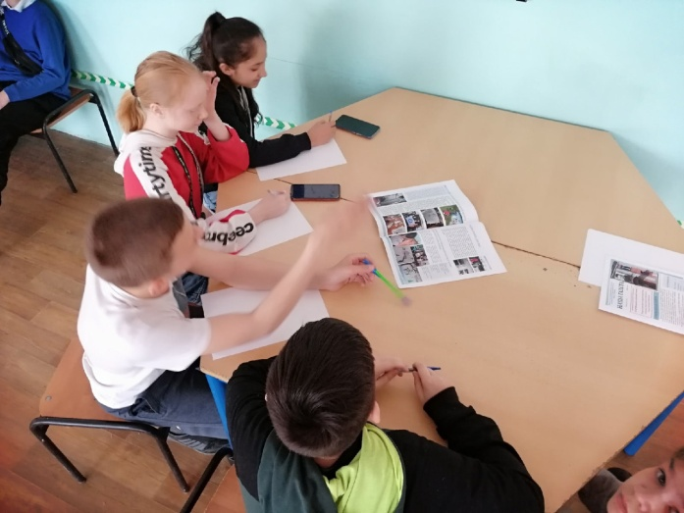
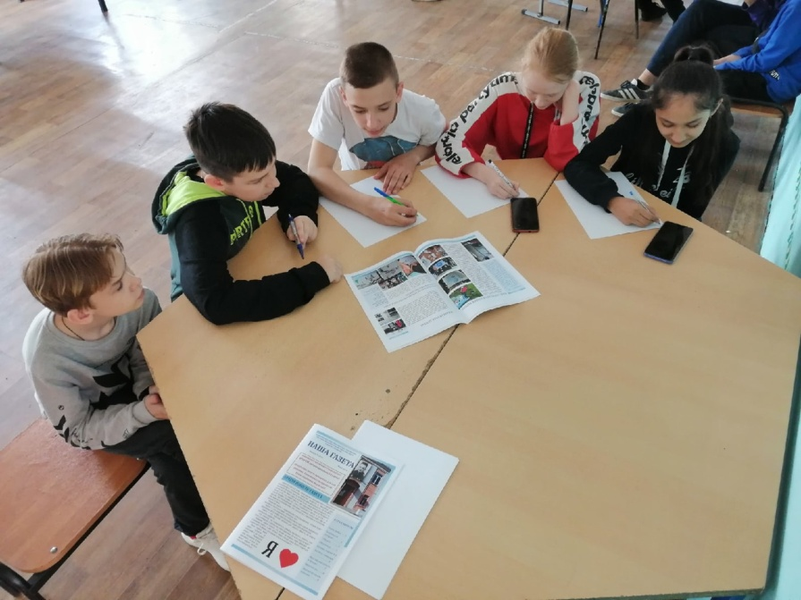
В пресс-центре проходит:
Заседания редакционной коллегии, которые проходят раз в месяц
Теоретические занятия, журналистские задания, практические семинары, «мозговой штурм» при поиске новых тем
Интервьюирование

Slide 5
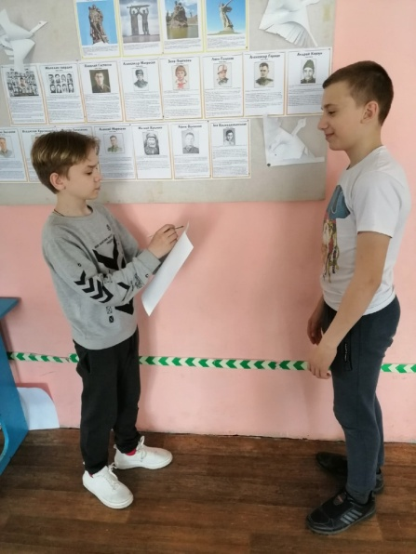
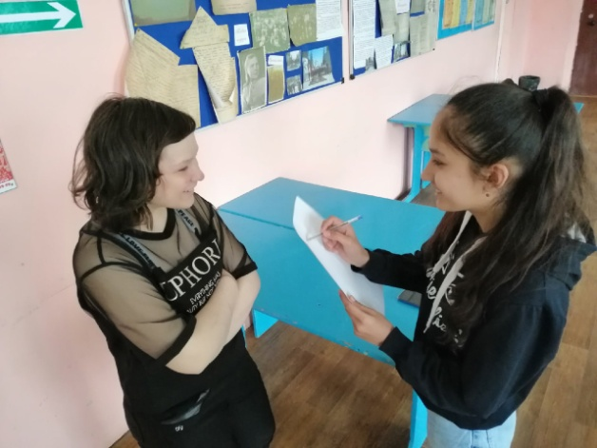
В пресс-центре проходит:
Написание статей
Проведение конкурсов: стихов, рисунков
Проводятся опросы и анкетирования читателей: по проблемам и мероприятиям
Верстка, выпуск и распространение газеты

Slide 6
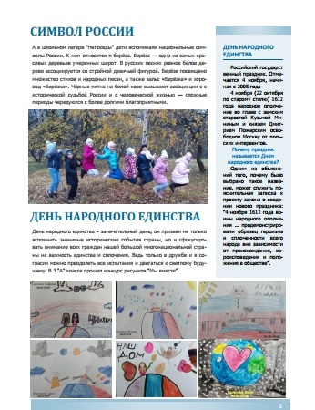
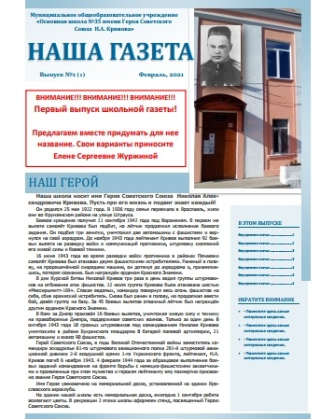
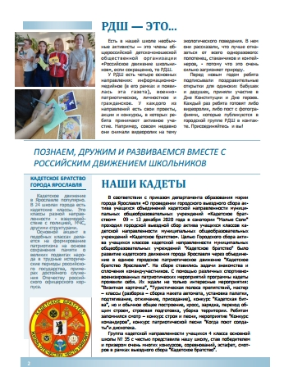
1 выпуск «НАША ГАЗЕТА» февраль 2021 года

Slide 7
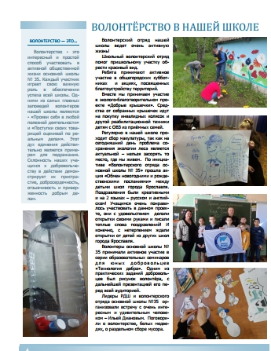
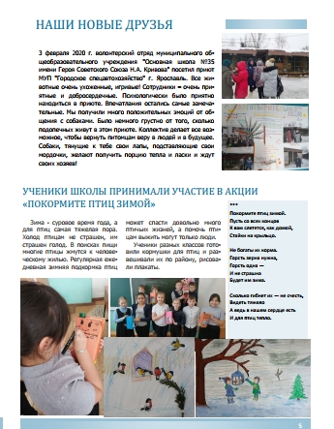
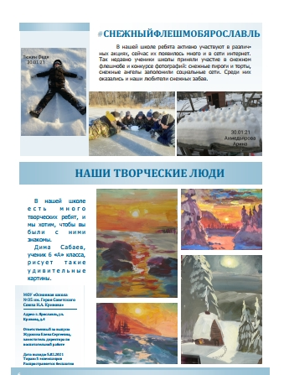

Slide 8
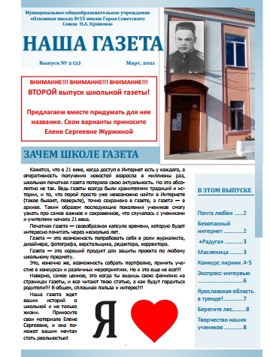
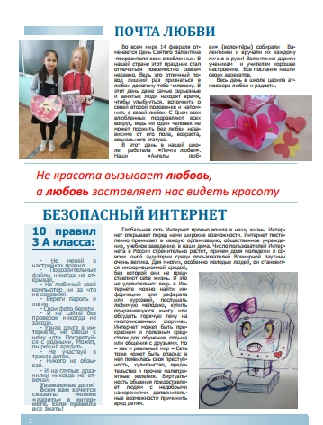
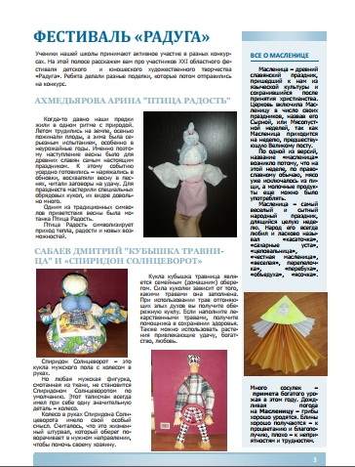

Slide 9
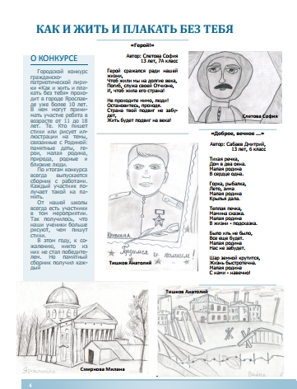
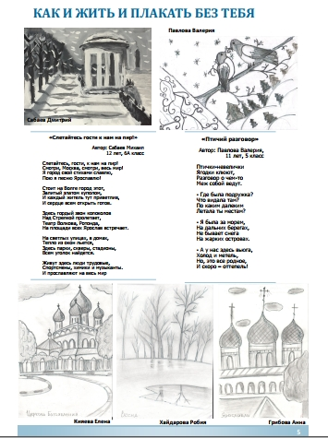
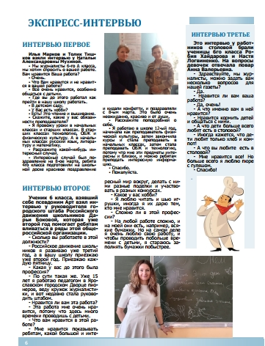

Slide 10
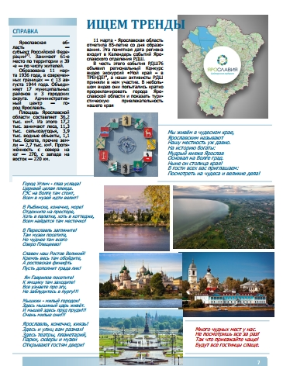
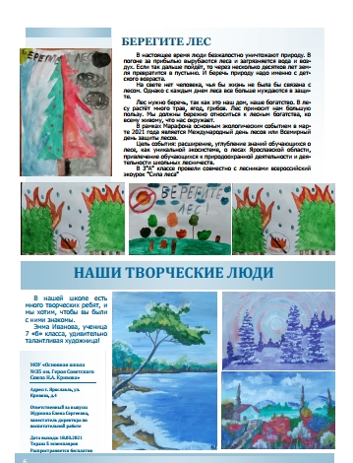

Slide 11



Slide 12
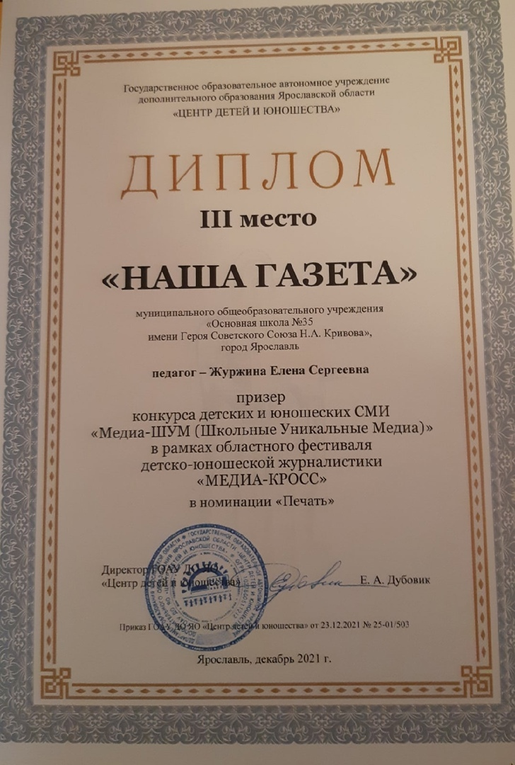
Юные корреспонденты редакции «Наша газета» приняли участие в городском конкурсе юных журналистов и редакций школьных газет «Мы рождены для печатных изданий» и в конкурсе детских и юношеских СМИ «Медиа-ШУМ» в рамках областного фестиваля детско-юношеской журналистики «МЕДИА-КРОСС» были награждены дипломами.

Slide 13
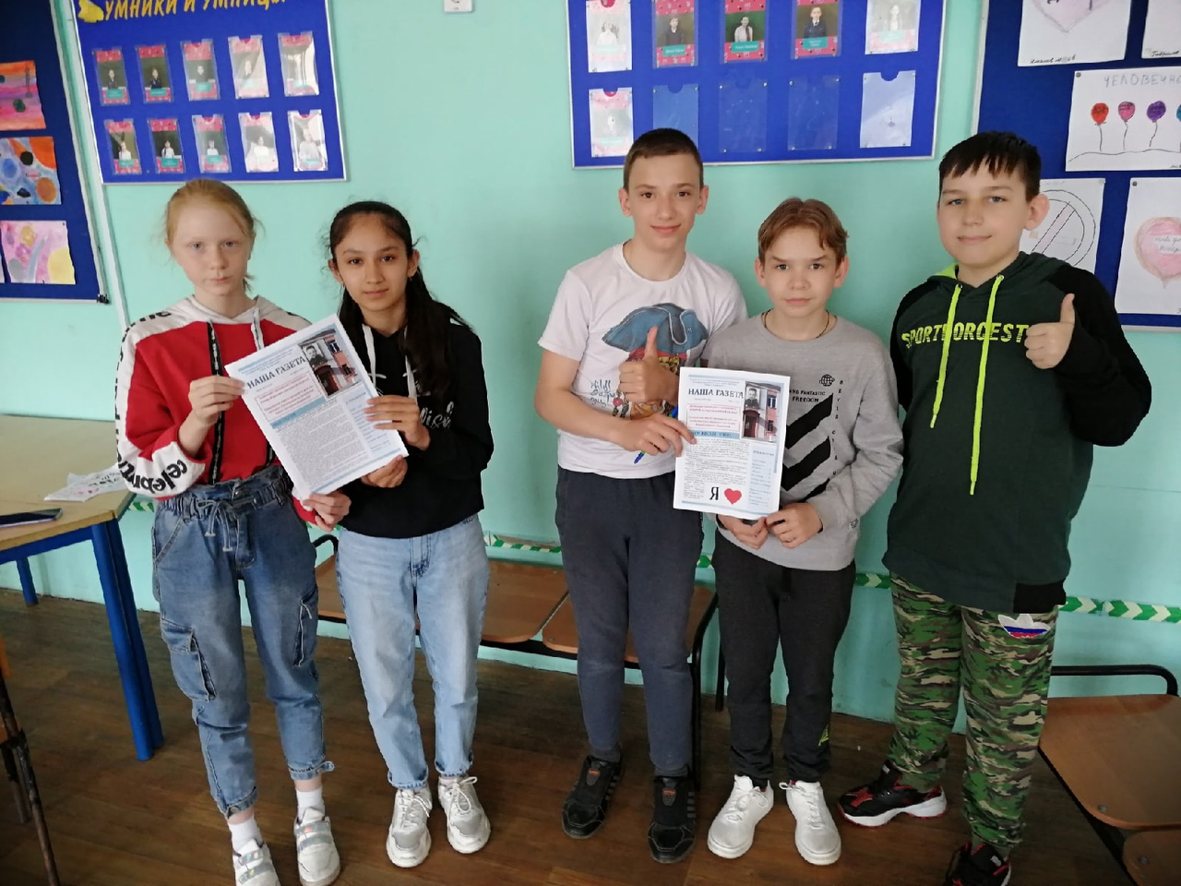

Slide 14

СПАСИБО
ЗА
ВНИМАНИЕ

